Slide 1
Исследование генетического алгоритма
Министерство науки и высшего образования Российской Федерации
Федеральное государственное бюджетное
образовательное учреждение высшего образования
«Ульяновский государственный технический университет»
Кафедра «Информационные системы и технологии»
Выполнил:
Студент группы ИСТмд-11
Зейнетдинов М.М.
г. Ульяновск, 2025

Slide 2
Параметры эксперимента
Параметр | Значения
bit_length | 15
population_size | 100, 300
max_generations | 30
cxpb | 0.1, 0.7
mutpb | 0.013, 0.2
crossover | onepoint, uniform
mut_per_bit | True, False
elite_count | 2, 5

Slide 3
Режим function: Результаты
Линейный поиск: фитнес = 4.418319, время ~0.84 с.
GA: быстрее (~0.1–0.3 с), точность до 100%.
Лучшие параметры: uniform, pop=300, mutpb=0.2.

Slide 4
Режим function: Топ-5 по среднему фитнесу
№ | Кроссовер | Pop | cxpb | mutpb | Per-bit | Фитнес | Точность | Время (с)
45 | uniform | 300 | 0.1 | 0.2 | True | 4.418319 | 1.0 | 0.2856
46 | uniform | 300 | 0.1 | 0.2 | True | 4.418319 | 1.0 | 0.2802
53 | uniform | 300 | 0.7 | 0.013 | True | 4.418319 | 1.0 | 0.2983
54 | uniform | 300 | 0.7 | 0.013 | True | 4.418319 | 1.0 | 0.2906
64 | uniform | 300 | 0.7 | 0.2 | False | 4.418319 | 1.0 | 0.2837

Slide 5
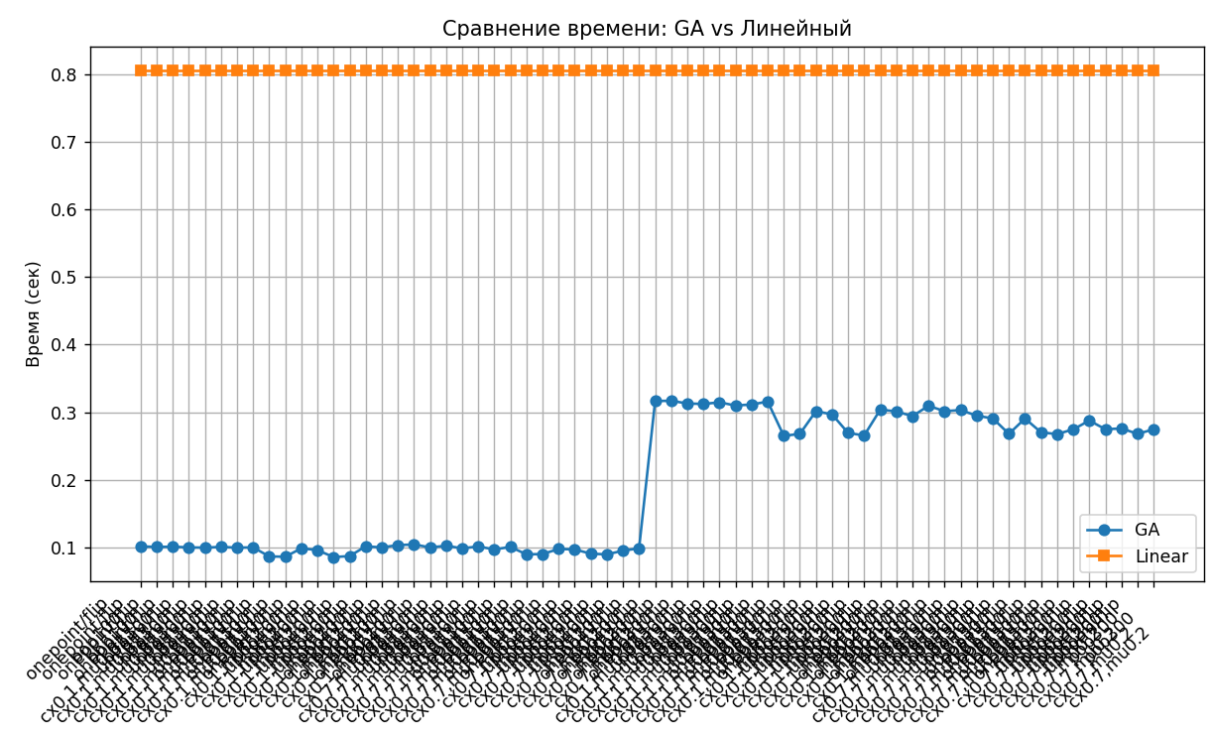
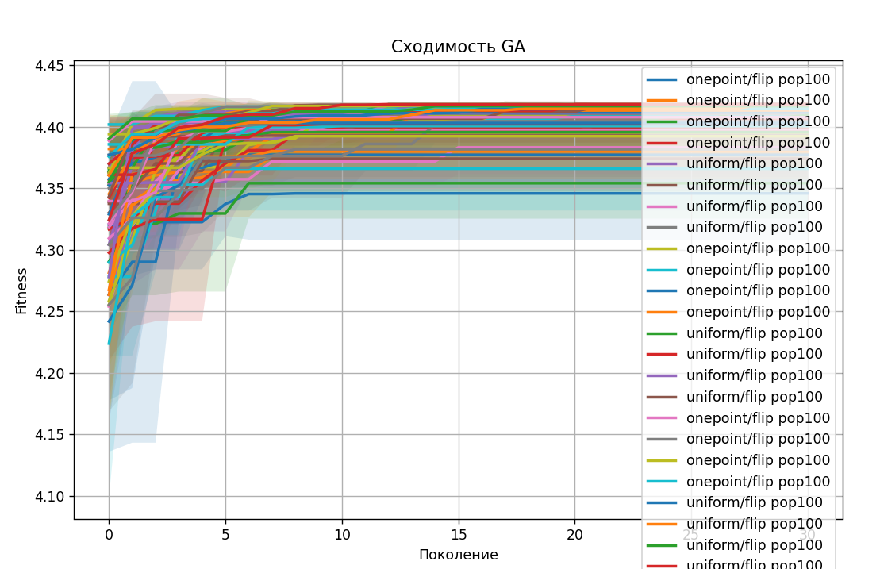
Режим function: Визуализация

Slide 6
Режим distribution: Результаты
Линейный поиск: фитнес = 2445.348376, время ~0.15 с.
GA: высокая мутация (0.2) даёт точность до 99.6%.
Лучшие параметры: uniform, pop=300, cxpb=0.7.

Slide 7
Режим distribution: Топ-5 по среднему фитнесу
№ | Кроссовер | Pop | cxpb | mutpb | Per-bit | Фитнес | Точность | Время (с)
46 | uniform | 300 | 0.1 | 0.2 | True | 2435.02 | 0.996 | 0.0833
61 | uniform | 300 | 0.7 | 0.2 | True | 2430.81 | 0.994 | 0.0927
64 | uniform | 300 | 0.7 | 0.2 | False | 2410.77 | 0.986 | 0.0880
58 | onepoint | 300 | 0.7 | 0.2 | True | 2376.61 | 0.972 | 0.0905
59 | onepoint | 300 | 0.7 | 0.2 | False | 2376.61 | 0.972 | 0.0855

Slide 8
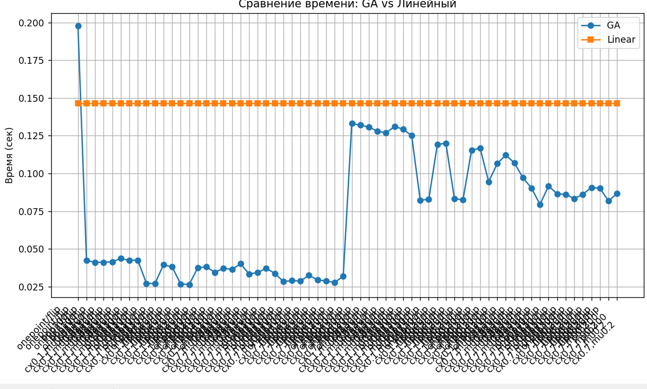
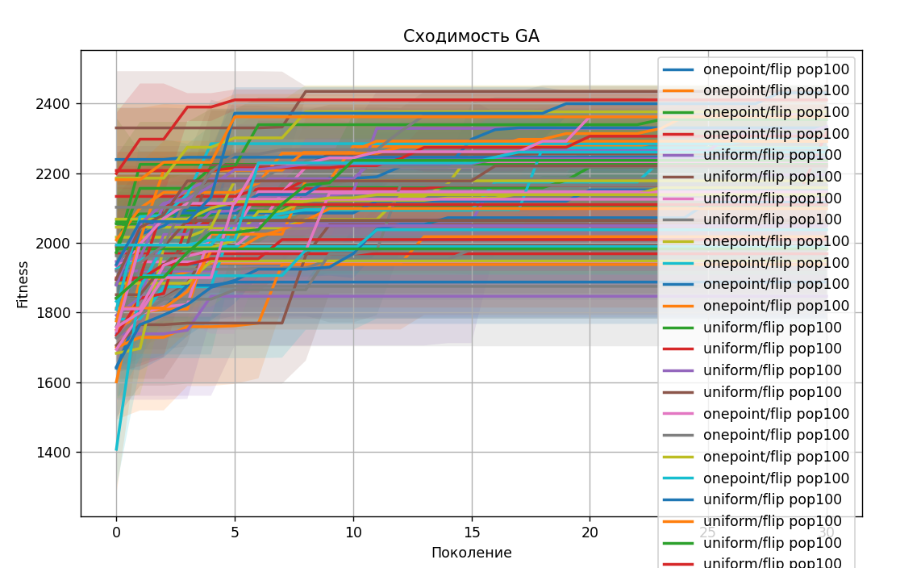
Режим distribution: Визуализация

Slide 9
Сравнение и выводы
function: GA быстрее (3–10x), точность 100%.
distribution: Требует высокой мутации, точность до 99.6%.
Uniform crossover и pop=300 лучшие для обоих режимов.
GA масштабируем для больших пространств поиска.

